Slide 1
管理信息系统
第4章 信息系统分析
鞠京芮

Slide 2
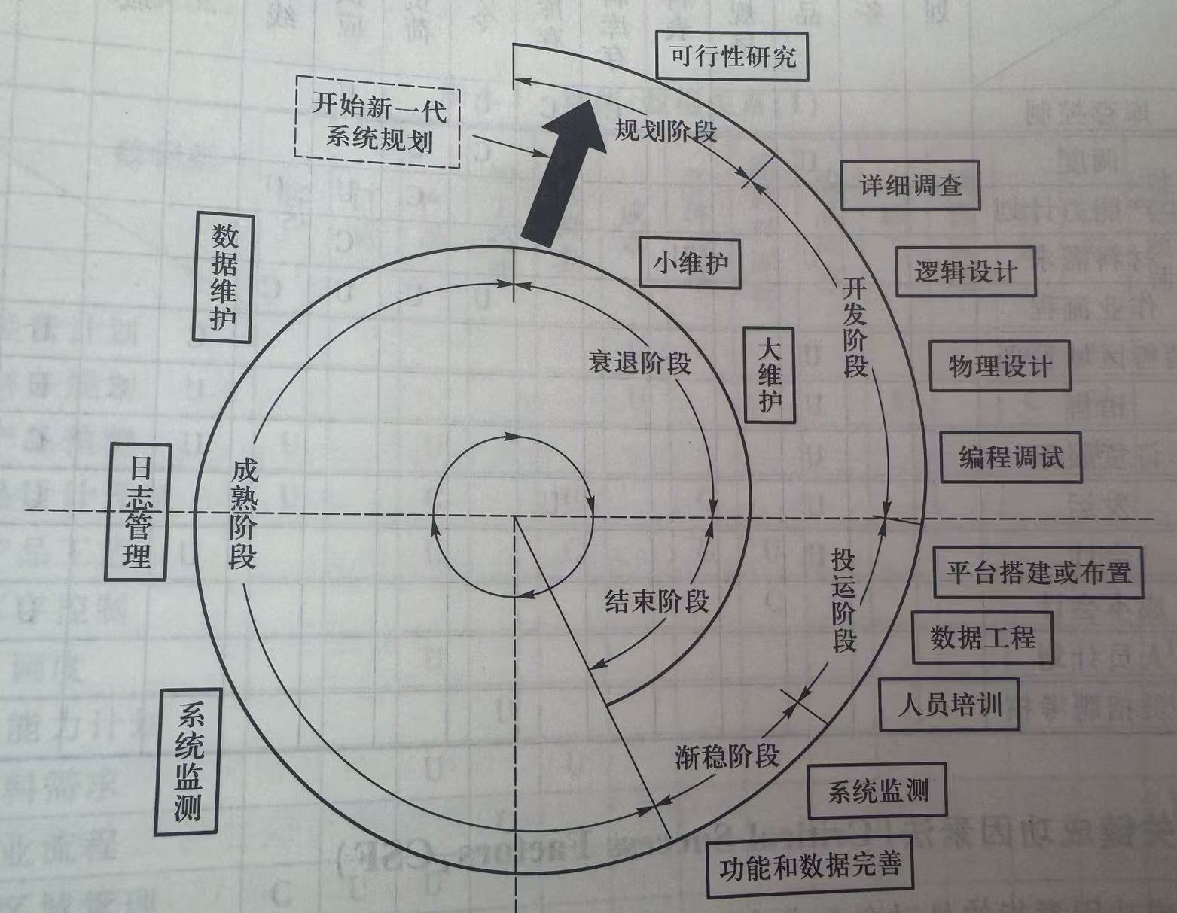
系统分析
系统设计
系统实施
管理信息系统的生命周期

Slide 3
第4章 信息系统分析
第1节 信息系统分析的目标和任务
1
第2节 业务流程分析
2
第3节 数据流程分析
3
第4节 建立新系统逻辑结构
4

Slide 4
第4章 信息系统分析
第1节 信息系统分析的目标和任务
1
第2节 业务流程分析
2
第3节 数据流程分析
3
第4节 建立新系统逻辑结构
4

Slide 5


第1节 信息系统分析的目标和任务
1. 系统分析的目标
借助分析当前系统的不足以及用户的新需求，分析构建新系统的逻辑模型（为系统阶段的物理模型提供基础），并对新系统逻辑模型进行优化设计，使其满足新系统建设的规划目标，进而适应公司业务发展规划。

Slide 6
第1节 信息系统分析的目标和任务
2. 系统分析的任务
彻底搞清楚用户需求，通过对选定的对象进行调查和分析（分析环境、分析需求、分析目标），提出系统的初步模型（又叫逻辑设计），并完成系统分析报告。
管理业务调查分析
数据流程调查分析
新系统逻辑模型提出

Slide 7
第4章 信息系统分析
第1节 信息系统分析的目标和任务
1
第2节 业务流程分析
2
第3节 数据流程分析
3
第4节 建立新系统逻辑结构
4

Slide 8
第2节 业务流程分析
1. 业务流程分析
任务：调查系统中各环节的业务活动，掌握业务的内容、作用、信息的输入、输出、数据存储和信息处理方法及过程等。
原则：应遵循用户参与的原则，即由使用部门的业务人员、主管人员和设计部门的系统分析人员、系统设计人员共同进行，便于业务交流和问题分析。

Slide 9
第2节 业务流程分析
1. 业务流程分析
方法：
收集资料（日常业务计划、原始凭据、报表等）
发调查表征求意见（重点询问、全面业务需求分析）
开调查会（按职能部门座谈、各类人员联合座谈）
访谈（访谈目的和任务、对象、提纲和报告）
深入实际（直接参与业务实践）
程序：组织结构调查—>管理功能调查—>业务流程调查
（职能域——业务过程——业务活动）

Slide 10
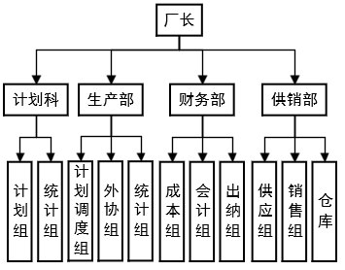
第2节 业务流程分析
2. 组织结构调查
组织结构指的是一个组织（部门、企业、车间、科室等）的组成以及这些组成部分之间的隶属关系或管理与被管理关系。
通常可用组织结构图来表示。
——大致确定职能域

Slide 11
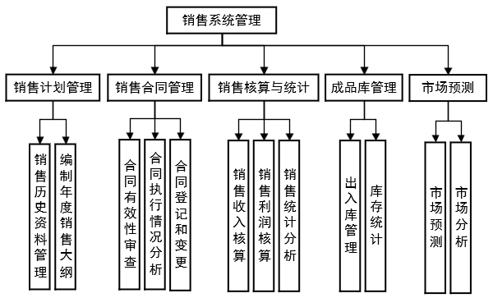
第2节 业务流程分析
3. 管理功能调查
功能指的是完成某项工作的能力。
通常用功能层次图来表示。
描述从系统目标到各项功能的层次关系。
——确定业务过程

Slide 12
第2节 业务流程分析
4. 业务流程调查
——确定业务活动如何开展
业务流程图（Transaction flow diagram, TFD)：用一些规定的符号及连线来描述各单位、人员之间业务关系、作业顺序和管理信息流向的图表。基本上按照业务的实际处理步骤和过程绘制。
人员/单位
业务处理
报表表格
数据文件存档
信息传递
PS：业务流程图的符号很不统一，本课程以上面为标准

Slide 13
人员/单位
业务处理
报表表格
数据文件存档
信息传递
某领料业务流程图：
物资采购部门
各基层单位
仓库
领料单
开领料单
缺货通知
查库存状态
缺货
开缺货单
正常
发货处理
领料单
领料单
基层单位存档
仓库存档

Slide 14
人员/单位
业务处理
报表表格
数据文件存档
信息传递
例1：按以下调查结果，画出订货业务流程图
采购员从仓库收到缺货通知单后，查阅订货合同单，若已订货，则向供货单位发出催货请求，否则就填写补充订货单交供货单位。供货单位发货同时，向采购员发出提货通知单。

Slide 15
仓库
开具缺货通知单
缺货通知单
采购员
订货合同
查阅订货合同
已订货
填写催货单
催货单
未订货
填写订货单
补货单
填写提货单
供货单位
提货单

Slide 16
人员/单位
业务处理
报表表格
数据文件存档
信息传递
例2：根据以下业务过程，画出领料业务流程图
车间填写领料单给仓库要求领料，库长根据用料计划审批领料单，未批准的退回车间，已批准的领料单被送到仓库保管员处，由他查阅库存账。若账上有货，则填写提货通知，并通知车间前来领料，否则，填写缺货单，并通知采购人员。

Slide 17
车间
填写领料单
领料单
仓库库长
用料计划
不通过
审批领料单
领料单
通过
领料单
仓库保管员
库存台账
缺货
查询库存账
填写缺货单
缺货单
有货
生成提货通知
采购员
提货通知

Slide 18
第4章 信息系统分析
第1节 信息系统分析的目标和任务
1
第2节 业务流程分析
2
第3节 数据流程分析
3
第4节 建立新系统逻辑结构
4

Slide 19
第3节 数据流程分析
业务流程分析与数据流程分析的关系：
业务流程图形象表达了管理中“全流程活动 + 角色 + 顺序”，但系统开发只认数据，必须把业务动作转成数据处理
比如，业务里的 “审核、登记、统计”，要转成系统可以理解的“数据处理、计算、存储、输出” ，直接支撑后续的表结构设计与功能模块划分
业务流程图 = 现实工作怎么走
数据流程图 = 信息系统怎么跑

Slide 20
第3节 数据流程分析
1. 数据流程分析
数据流程：指数据在系统中产生、传输、加工处理、使用、存储的过程。
数据流程调查，需收集的资料：
原系统全部输入单据、输出报表、数据存储介质的典型格式
弄清楚各环节的处理方法和计算方法
注明上述数据资料的制作单位、报送单位、存放地点、发生频率、发生高峰期和发生量等
注明上述数据资料的各项数据类型、长度、取值范围等

Slide 21
第3节 数据流程分析
2. 数据流程图
数据流程图（Data Flow Diagram，DFD）是用一些规定的符号及连线来描述信息在系统中的流动、处理和存储情况。它不但可以表达数据在系统内部的逻辑流向，而且可以表达系统的逻辑功能和数据的逻辑转换。
标识
外部项名称
功能描述
标识
数据存储名称
数据流名称
功能完成者
外部实体
处理功能
数据存储
数据流
PS：数据流程图的符号很不统一，本课程以上面为标准

Slide 22
第3节 数据流程分析
2. 数据流程图
外部项名称
举例
学生
外部项
指不受系统控制、在系统以外的事物或人，它表达了该系统数据处理的外部来源和去处。
一般用一个矩形并在其上方和左上方各加一条线来表示。矩形内部要标明该外部项的名称。
为了避免在数据流程图中出现线条交叉，同一外部项可以在一张数据流程图中出现若干次。

Slide 23
第3节 数据流程分析
2. 数据流程图
标识
2.3
功能描述
举例
登录成绩
处理功能
指对数据处理的逻辑功能。
一般用一个长方形来表示。处理功能符号由三部分组成：标识、功能描述和功能完成者
标识部分位于长方形的上方，用唯一地标识出这个处理功能，可以用数字表示。
功能描述部分是处理功能中必不可少的组成部分，要求用一句简单的祈使句来直接表示这个处理功能要完成的工作任务。
祈使句没有主语，主语在功能完成者部分描述。
功能完成者
任课老师

Slide 24
第3节 数据流程分析
2. 数据流程图
标识
数据存储名称
举例
数据存储
指明了数据保存的“地方” ，是数据存储的逻辑描述，而非数据保存的物理地址或物理存储介质。
一般用一个右端开口的水平长方条表示，在长方条内部写明数据存储的名称，其名称要适当且必须是名词。为了区别于各种数据存储，为数据存储加上一个标识，一般用D或DB开始，后接英文字符或数字。
为了避免在数据流程图中出现线条交叉，同一数据存储可以在一张数据流程图中出现若干次。
D1
学生档案

Slide 25
第3节 数据流程分析
2. 数据流程图
数据流
表明数据的流动方向及其名称，是数据载体的表现形式之一。
一般用一个带有箭头的直线来表示，箭头指出了数据的流动方向。
数据流的名称及数据载体的名称，其名称一定是名词而不能出现动词。
数据流可以来自或流向一个外部项、数据存储、处理功能等。
除了与数据存储相关的数据流以外，数据流中的箭头只采用单箭头表示。
数据流名称
举例
成绩单

Slide 26
第3节 数据流程分析
2. 数据流程图
标识
外部项名称
功能描述
标识
数据存储名称
数据流名称
功能完成者
外部实体
处理功能
数据存储
数据流
本系统以外的人和单位。与本系统有信息传递关系，本系统数据的来源和去处
对信息进行逻辑加工（变换数据格式，或生成新数据）一个加工框应有输入、输出数据流
保存数据的地方（数据文件、文件夹、账本）逻辑上的存储，不考虑物理介质、手段
流动的数据，可以是一项数据、一组数据。各加工环节进行处理和输出的数据集合
2.3
学生
登录成绩
D1
学生档案
成绩单
任课老师

Slide 27
第3节 数据流程分析
2. 数据流程图
例1：车间领料单发给仓库要求领料，库长根据用料计划审批领料单，未批准的退回车间，已批准的领料单被送到仓库保管员处，由他查阅库存账。若账上有货，则填写提货通知，并通知车间前来领料，否则，填写缺货单，并通知采购人员。
根据上述业务过程，画出库存管理的数据流程图。

Slide 28
用料计划
D1
用料计划数据
1.1
领料单
未批准的领料单
车间
审批领料单
车间
库长
已批准的领料单
库存账
1.2
1.3
D2
缺货信息
缺货通知
查询库存账
填写缺货通知
库存账数据
仓库保管员
仓库保管员
有货信息
采购员
1.4
提货通知
生成提货通知
车间
仓库保管员

Slide 29
第3节 数据流程分析
2. 数据流程图
例2：仓库根据车间发来的产品入库单，作登入库账处理后，存入库存账。对销售科发来的产品出库单，在查阅库存账后，如果库存数量足够，则作登出库账处理，否则将出库单退回销售科，并向采购科发出缺货通知。
根据上述业务过程，画出库存管理的数据流程图。

Slide 30
大家来找茬……
采购科
销售科
车间
产品入库单
缺货通知
产品出库单
退回出库单
查阅库存账处理
登入库账 处理
登出库账处理
库存账

Slide 31
采购科
车间
缺货通知
销售科
产品出库单
产品入库单
1.5
产品出库单
1.4
填写缺货通知
退回出库单
仓库
仓库
库存量不足
1.2
1.1
库存量不足
查阅库存处理
登入库存账处理
1.3
登出库存账处理
仓库
仓库
库存量足够
仓库
登入账数据
登出账数据
库存账数据
D1
库存账

Slide 32
第3节 数据流程分析
2. 数据流程图
例3：某仓库管理系统按以下步骤进行信息处理：
（1）保管员根据当日的出库单和入库单，通过出入库处理去修改库存台账。
（2）根据库存台账，由统计打印程序输出库存月报表。
（3）必要进行查询时，可利用查询程序，在输入查询条件后，到库存台账去查找，并显示出查询结果。
请画出仓库管理系统的数据流程图。

Slide 33
入库单
1.1
出入库处理
仓库
出库单
登入、登出账数据
库存台账
查询条件
D1
台账数据
台账数据
1.3
统计打印
1.2
仓库
查询处理
仓库
库存月报表
查询结果

Slide 34
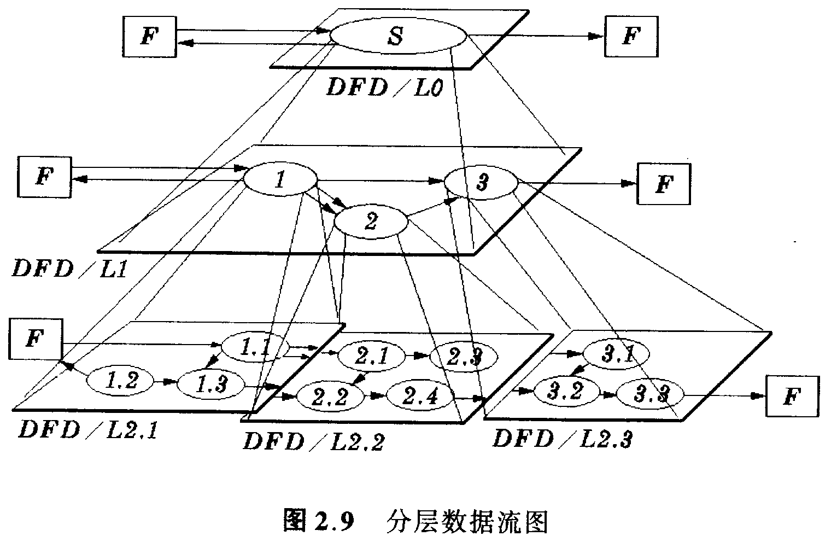
第3节 数据流程分析
3. 数据流程图的层次
数据流程图是分层次的，绘制时采取“自顶向下”逐层分解的方法。
首先，画顶层（第一层）数据流程图，说明系统总的处理功能、输入和输出；
然后，对顶层中“处理”进行分解，得到第二层数据流程图。
然后，……

Slide 35
第3节 数据流程分析
3. 数据流程图的层次
a
顶层
(1层)
e
b
P₁
a
c
e
P₁₁
P₁₃
2层
b
d
P₁₂
a
c
3层
P₁₁₁
P₁₁₂
c
P₁₃₁
b
d
P₁₃₃
e
P₁₂₁
P₁₂₂
P₁₂₃
P₁₁₃
d
P₁₃₂
3层之一
3层之二
3层之三

Slide 36
第3节 数据流程分析
3. 数据流程图的层次
例 ：学生成绩管理系统数据流程图
顶层：
个人成绩单
学生
考试成绩登记表
院系
0
成绩表
成绩管理科
缓考名单
成绩处理
教务处
教务人员
作弊名单
重修表
院系

Slide 37
第3节 数据流程分析
3. 数据流程图的层次
例 ：学生成绩管理系统数据流程图
二层：
缓考表
1
缓考成绩处理
教务人员
成绩管理科
教务处
缓考名单
个人成绩单
学生
2
考试成绩处理
教务人员
成绩表
院系
考试成绩登记表
成绩管理科
3
作弊成绩处理
教务人员
重修表
教务处
作弊名单
院系
重修表

Slide 38
第3节 数据流程分析
例 ：学生成绩管理系统数据流程图
三层：
1.1
缓考名单
输入
1.2
缓考成绩
处理
缓 考名 单
个人成绩单
学生
教务处
2.1
输入
考试成绩
2.3
统计汇总
2.4
打印查询
院系
考试成绩登记表
成绩表
成绩管理科
3.1
作弊名单
输入
考试成绩
缓考情况说明
总体成绩
分类成绩
作 弊名 单
教务处
重修表
院系
3.2
作弊成绩
处理
作弊情况说明
F1 初始成绩库
F2 学生成绩库
修改后成绩
2.2
复查与
修正
考试成绩

Slide 39
第3节 数据流程分析
4. 数据流程图的绘制
确定系统的外部项
系统外部项的确定也就是规定了系统与外部环境的分界线。系统分析员通过对现行系统的业务调查，首先要识别出不受系统控制但影响系统运行的外部因素，确定系统的数据输入来源和输出去向。
遵循从左到右、从上到下的原则
从左侧开始画起，标出外部项（是系统主要的数据输入来源），然后划出由该外部项产生的数据流和相应的处理功能。接受该系统数据的外部项一般画在数据流程图的右侧。
反复修改，最终形成
首先绘出草图，等定稿后正式绘制出系统的数据流程图。在正式数据流程图中尽量避免线条的交叉，必要时可以重复绘制某些外部项或数据存储。整张数据流程图布局合理、清除和整洁。

Slide 40
第3节 数据流程分析
5. 数据流程图的检验
检验数据流程图的一致性和完整性
检查数据流。检查数据流是否有名称、是否存在多余或遗漏；
检查数据存储。检查是否存在只有生成数据存储的业务过程/活动，但是没有使用它的业务过程/活动；
检查处理功能。所有的处理功能都应该有输入数据流或者从数据存储中检索数据，同时也要有输出的数据流或向数据存储中发送数据；

Slide 41
第3节 数据流程分析
5. 数据流程图的检验
数据流程图的正确性检查
高层数据流程图中的数据流、数据存储、外部项是否在底层数据流程图中反映出来
是否有无输入/输出数据流或数据存储的处理功能存在
是否有无名称的数据流
处理功能的表示是否唯一并且表明了层次关系

Slide 42
第4章 信息系统分析
第1节 信息系统分析的目标和任务
1
第2节 业务流程分析
2
第3节 数据流程分析
3
第4节 建立新系统逻辑结构
4

Slide 43
第4节 建立新系统逻辑结构
1. 新系统逻辑结构的建立
依据前面数据分析所建立的主题数据库、专用数据库模型，将现行系统的数据流程图转换成新系统的数据流程图，形成新系统的逻辑结构。
数据分析阶段对总体规划中的主题数据库进行了规范化处理以后，所建立的数据库模型是建立新系统逻辑结构的基础。新系统的逻辑功能应该是围绕这些主题数据库而建立。

Slide 44
第4节 建立新系统逻辑结构
2. 处理功能的表达工具
数据流程图的优缺点：
优点
是系统分析的重要工具；
表达系统的数据处理流程；
缺点
仅用一句话来表达处理功能，没有详细叙述每一项处理功能应该如何实现，不利于系统设计和实施；
由于数据流程图采用“自顶向下”的设计方式，需要对最底层的处理功能进行说明

Slide 45
第4节 建立新系统逻辑结构
2. 处理功能的表达工具
结构式语言
是一种介于自然语言和程序设计语言之间的语言，使用三种基本的逻辑结构：顺序结构、判断结构和循环结构，并且只使用极其有限的词汇。
它与程序设计语言的不同在于，前者没有严格的语法规定
判断树（决策树）
用树形图方式表示多个条件、多个取值所应采取的动作
判断表（决策表）
用表格来描述处理逻辑

Slide 46
第4节 建立新系统逻辑结构
2. 处理功能的表达工具
结构式语言
顺序结构：至少包括一个动词和名词，指明执行的功能和处理的对象
例：描述某住户月末水费计算过程
获得当月水表的读数
获得上月底水表的读数
当月水表读数减去上月底水表读数，得到本月用水吨数
1.50元乘以本月用水吨数，得到该住户本月的水费

Slide 47
第4节 建立新系统逻辑结构
2. 处理功能的表达工具
结构式语言
判断结构：根据某一条件的不同结论执行不同的处理动作
例：如果一个学生的某门课程成绩在60分以上（含60分），则通过该课程考试，否则不通过
如果 成绩≧ 60
则 通过课程考试
否则
则 重修

Slide 48
第4节 建立新系统逻辑结构
2. 处理功能的表达工具
结构式语言
例：订货单逻辑过程的判断句
IF 欠款时间≤30天
IF 需要量≤库存量
THEN 立即发货
ELSE
先按库存量发货，进货后再补发
ELSE
IF 欠款时间≤100天
IF 需求量≤库存量
THEN 先付款再发货
ELSE
不发货
ELSE
要求付欠款

Slide 49
第4节 建立新系统逻辑结构
2. 处理功能的表达工具
结构式语言
循环结构：在某种条件下，连续执行相同的处理动作，直到这个条件不成立为止
例：计算某一区某单元的住户水费
对每一住户，循环计算
水费

Slide 50
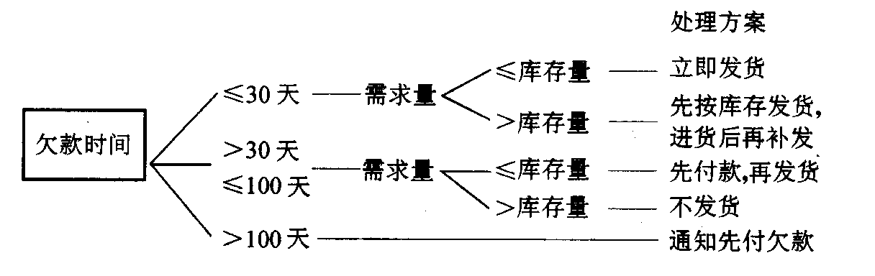
第4节 建立新系统逻辑结构
2. 处理功能的表达工具
判断树（决策树）
看一张判断树图形的时候，要从左边（树根）开始，沿着各个分支向右看，根据每一个条件的取值状态可以找出应该采取的工作，所有的工作都列在这张图的最右侧。
判断树比结构式语言更直观、更容易理解。
当条件多时，不容易清楚地表达出整个判别过程

Slide 51
第4节 建立新系统逻辑结构
2. 处理功能的表达工具
判断表（决策表）
当某个判断结构依赖于较多的条件且有较多的取值时，用判断表能够把所有的条件组合完整地表达出来，且可以分析不同的条件组合应该采取什么的工作
条件 | 取值 | 说明
欠款时间 | 0 | 欠款时间≤30天
 | 1 | 30天<欠款时间≤ 100天
 | 2 | 100天<欠款时间
需求量-库存量 | 0 | 需求量≤库存量
 | 1 | 需求量>库存量

Slide 52
第4节 建立新系统逻辑结构
2. 处理功能的表达工具
判断表（决策表）
决策规则号 |  | 1 | 2 | 3 | 4 | 5 | 6
条件 | 欠款时间 | 0 | 0 | 1 | 1 | 2 | 2
 | 需求量-库存量 | 0 | 1 | 0 | 1 | 0 | 1
应 采取 的行 动 | 立即发货 | ×
 | 先按库存量发货，进货后再补发 |  | ×
 | 先付款,再发货 |  |  | ×
 | 不发货 |  |  |  | ×
 | 要求先付欠款 |  |  |  |  | × | ×

Slide 53
第4节 建立新系统逻辑结构
2. 处理功能的表达工具
判断表（决策表）
决策规则号 |  | 1 | 2 | 3 | 4 | 5 | 6
条 件 | 欠款时间≤30天 | Y | Y | N | N | N | N
 | 欠款时间>100天 | N | N | Y | Y | N | N
 | 需求量≤库存量 | Y | N | Y | N | Y | N
应 采取 的行 动 | 立即发货 | ×
 | 先按库存量发货，进货后再补发 |  | ×
 | 先付款,再发货 |  |  |  |  | ×
 | 不发货 |  |  |  |  |  | ×
 | 要求先付欠款 |  |  | × | ×

Slide 54
第4节 建立新系统逻辑结构
2. 处理功能的表达工具
如果条件单一且取值较少，用结构式语言表达
如果条件较多且取值适中，用判断树来表示
如果条件和取值都很复杂，且需要对其进行验证，则使用判断表
可读性：判断树>结构式语言>判断表
三种表达工具一般要交替使用，互相补充

Slide 55
练习1：某学校对学生成绩的评定办法为：若期末考试成绩大于等于90分，作业情况为好的成绩为优，作业成绩为差的定为良；若期末考试成绩75-89分之间，作业情况为好的成绩定为良，而作业情况为差的成绩定为及格；若期末考试成绩60-74分之间，作业情况为好的成绩定为及格，而作业情况为差的成绩为不及格；期末成绩低于60分，成绩定为不及格。
上述功能请用判断树和判断表表示。

Slide 56
成绩结果
好－－－ 优
＞＝90－－作业情况
差－－－ 良
好－－－ 良
期末考试成绩
75-89－－作业情况
差－－－ 及格
好－－－ 及格
60-74－－作业情况
差－－－ 不及格
＜60
不及格

Slide 57
期末考试成绩＞＝90 | Y | Y | N | N | N | N | N | N
期末考试成绩75--89 | N | N | Y | Y | N | N | N | N
期末考试成绩60--74 | N | N | N | N | Y | Y | N | N
作业情况好 | Y | N | Y | N | Y | N | Y | N
优 | ＃
良 |  | ＃ | ＃
及格 |  |  |  | ＃ | ＃
不及格 |  |  |  |  |  | ＃ | ＃ | ＃

Slide 58
练习2：邮寄包收费标准如下：若收件地点在1000公里以内，普通件每公斤2元，挂号件每公斤3元。若收件地点在1000公里以外，普通件每公斤2.5元，挂号件每公斤3.5元；
若重量大于30公斤，超重部分每公斤加收0.5元。
请绘制收费的决策表和决策树(重量用W表示)。

Slide 59
收费
普通件－－ －－ －－ 2W
寄件类型
<＝1000
挂号件－－－－－－ 3 W
收件地点
<=30公斤－－2.5W
普通件
重量
>30公斤－－
3W-15
寄件类型
>1000
<=30公斤－－3.5W
挂号件
重量
>30公斤－－
4W-15

Slide 60
决策规则号 |  | 1 | 2 | 3 | 4 | 5 | 6 | 7 | 8
条件 | 普通件 | Y | Y | N | N | Y | N | Y | N
 | W≦30 | Y | N | Y | N | Y | Y | N | N
 | 1000公里以内 | Y | Y | Y | Y | N | N | N | N
采取的行动 | 2W | × | ×
 | 3W |  |  | × | ×
 | 2.5W |  |  |  |  | ×
 | 3.5W |  |  |  |  |  | ×
 | 3W-15 |  |  |  |  |  |  | ×
 | 4W-15 |  |  |  |  |  |  |  | ×

Slide 61
END

